Slide 1
『지방대학 특성화사업(CK-1)』
지역밀착형 뿌리산업 선도인력 양성사업
- 트랙제도 설명회 -
2014. 12. 16.
윤 재 웅

Slide 2
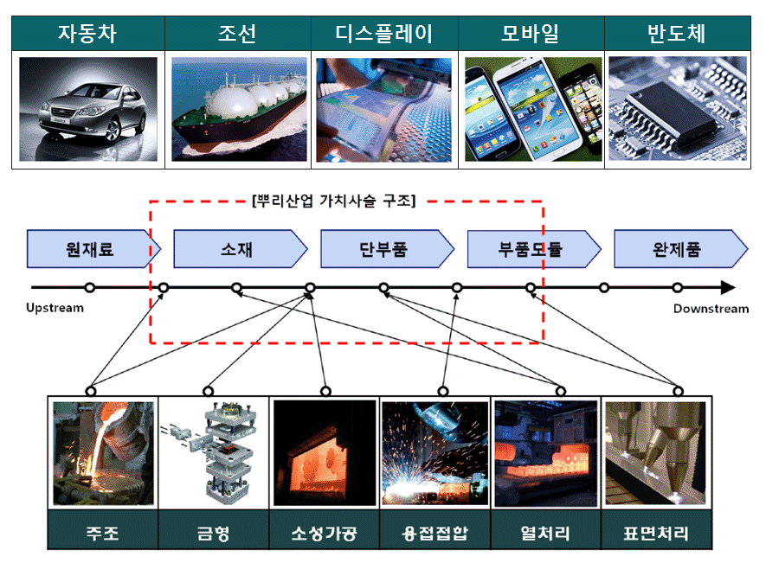
특성화분야 개요
뿌리기술의 정의
주조, 소성/성형, 표면처리, 열처리, 용접, 금형 등 공정기술을 통하여 소재를 부품으로,
부품을 완제품으로 생산하는
기초공정 기술
국가 주력산업인 자동차,
조선, 디스플레이, 모바일,
반도체 산업과 미래유망
산업의 부품·소재의
품질 및 생산성을 좌우하는
핵심 산업기술

Slide 3
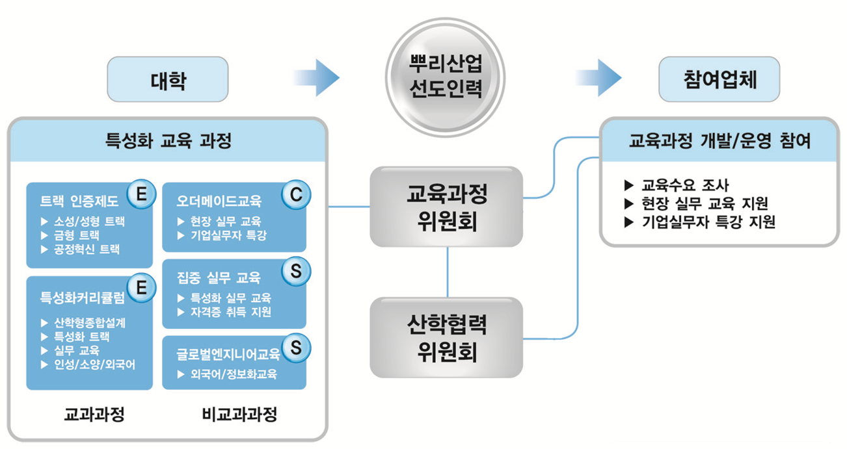
특성화 트랙제도 - 1
교과 및 비교과 교육과정으로 구성
특성화 커리큘럼 및 집중 실무교육 위주의 교육체계

Slide 4
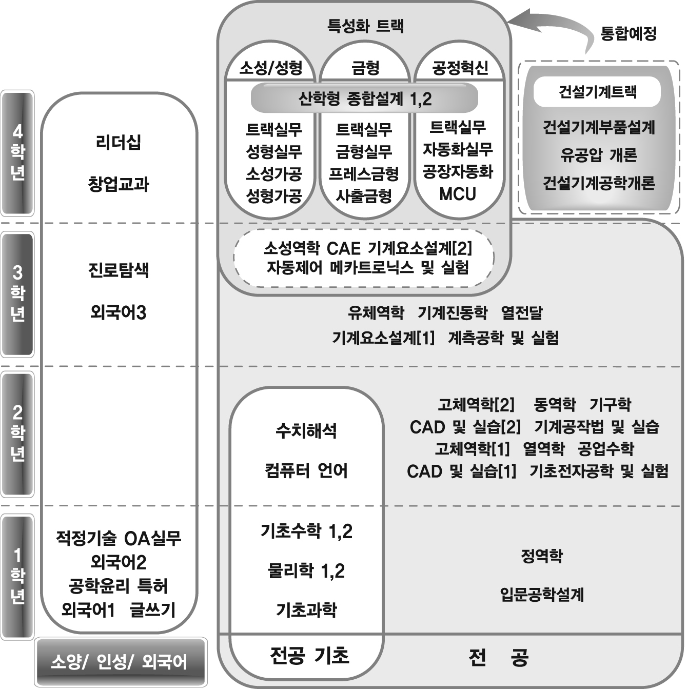
특성화 트랙제도 - 2
1차년도 기획, 교과과정 개편
2차년도에 트랙 운영 개시

Slide 5
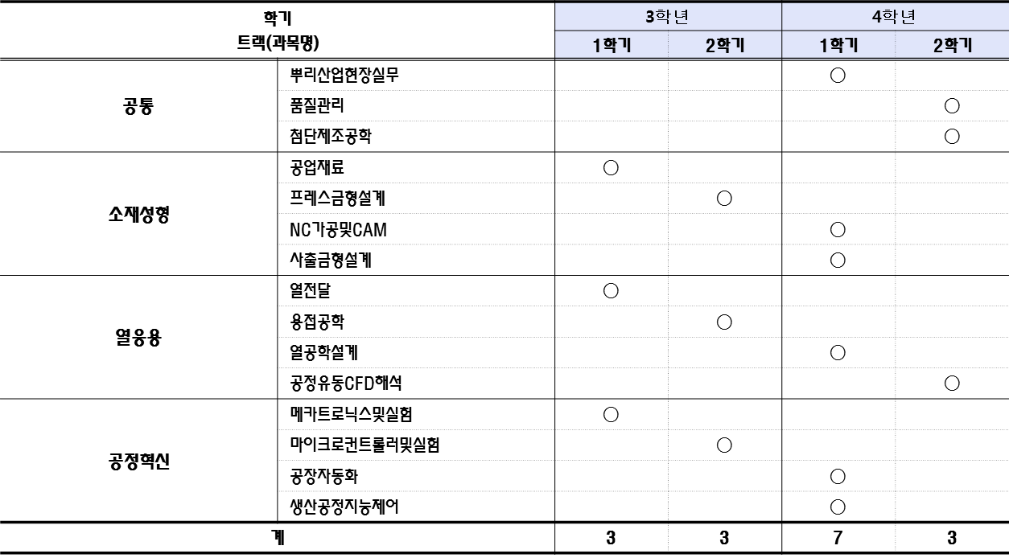
특성화 트랙제도 - 3
특성화 트랙 교육과정 개편

Slide 6
특성화 트랙제도 - 4
자동차
 | 1학년 |  |  |  | 2학년 |  |  |  | 3학년 |  |  |  | 4학년
영역 | 1학기 |  | 2학기 |  | 1학기 |  | 2학기 |  | 1학기 |  | 2학기 |  | 1학기 |  | 2학기
전공 | 자동차구조실습 | 3 | 정역학 | 3 | 고체역학 | 3 |  |  | 기계공작법실습 | 3 | 자동차제어 | 3 |  |  | 취업역량개발 |  | 1
 |  |  | 입문공학설계 | 3 | CAD및실습(1) | 3 | CAD및실습(2) | 3 | 유체역학 | 3 | 수치해석 | 3
 |  |  |  |  | 열역학 | 3 | 계측공학및실험 | 3 | 자동차부품설계 | 3 | 자동차공기역학 | 3 |  |  | 자동차샤시설계 |  | 3
 |  |  |  |  | 자동차전장및실험 | 3 | 차량내연기관 | 3 | CAE | 3 | 자동차설계프로젝트(1) | 3 | 자동차설계프로젝트(2) | 3
 |  |  |  |  |  |  | 자동차역학 | 3 | 자동차소음진동 | 3
전공 (특성화트랙) 공통 편성 |  |  |  |  |  |  | 트랙공통 |  |  |  |  |  | 뿌리산업현장실무(편) |  | 품질관리 |  | 3
 |  |  |  |  |  |  |  |  |  |  |  |  |  |  | 첨단제조공학(편)
 |  |  |  |  |  |  | 소재성형 |  | 공업재료 | 3 | 프레스금형설계 | 3 | NC가공및CAM | 3
 |  |  |  |  |  |  |  |  |  |  |  |  | 사출금형설계(편)
 |  |  |  |  |  |  | 열응용 |  | 열전달(편) |  | 용접공학 | 3 | 열공학설계 | 3 | 공정유동CFD해석(편)
 |  |  |  |  |  |  | 공정혁신 |  | 메카트로닉스및실험(편) |  | 마이크로컨트롤러및실험(편) |  | 공장자동화(편)
 |  |  |  |  |  |  |  |  |  |  |  |  | 생산공정지능제어 | 3
건설 트랙 |  |  |  |  |  |  |  |  | 건설기계 공학개론 | 3 | 유공압공학개론 | 3 | 건설기계부품 설계 | 3
교양(전공관리) | 기초수학(1) | 3 | 기초수학(2) | 3 | 공업응용수학 | 3 | 컴퓨터프로그래밍 | 3
 |  |  | 일반물리학2 | 3
교직 |  |  |  |  |  |  |  |  |  |  | 공업교육론 | 3 | 공업교재연구및지도법 | 3 | 공업논리및논술 | 3
교양 (MSC) | 일반물리학및실험(1) | 3 |  |  | 기본화학 | 3
 |  |  | OA실무 | 3
 | 과학과미래핵심교양 | 3
교양 (전문) | 글쓰기기초 | 2 |  |  |  |  | 창의적글쓰기 | 2
 | 실용엉어(1) | 2 | 실용영어(2) | 2 |  |  |  |  |  |  |  |  | 실용영어(3) | 2
 |  |  | 역사와사회핵심교양 | 2 |  |  |  |  |  |  |  |  | 역사와사회핵심교양 | 2
기타 | DU비전설계 | 1 |  |  |  |  | DU진로설계 | 1
학점계 | 17 |  | 19 |  | 18 |  | 18 |  | 18 |  | 18 |  | 16 |  | 10

Slide 7
특성화 트랙제도 - 5
기계
 | 1학년 |  |  |  | 2학년 |  |  |  | 3학년 |  |  |  | 4학년
영역 | 1학기 |  | 2학기 |  | 1학기 |  | 2학기 |  | 1학기 |  | 2학기 |  | 1학기 |  | 2학기
전공 |  |  | 정역학 | 3 | 고체역학 | 3 | CAE | 3 | 기계요소설계 | 3 | 기계시스템설계 | 3 |  |  | 취업역량개발 | 1
 |  |  | 입문공학설계 | 3 | CAD및실습(1) | 3 | CAD및실습(2) | 3 |  |  | 기계설계프로젝트(1) | 3 | 기계설계프로젝트(2) | 3
 |  |  |  |  | 열역학 | 3 | 동역학 | 3 | 기계진동학 | 3 | 자동제어시스템 | 3 | 로봇공학 | 3
 |  |  |  |  | 기초전자공학및실험 | 3 | 계측공학및실험 | 3 | 기구학 | 3 | 수치해석 | 3
 |  |  |  |  |  |  | 기계공작법및실습 | 3 | 유체역학 | 3
전공 (특성화트랙) 공통 편성 |  |  |  |  |  |  | 트랙공통 |  |  |  |  |  | 뿌리산업현장실무 | 2 | 품질관리(편)
 |  |  |  |  |  |  |  |  |  |  |  |  |  |  | 첨단제조공학 | 3
 |  |  |  |  |  |  | 소재성형 |  | 공업재료(편) |  | 프레스금형설계(편) |  | NC가공및CAM(편)
 |  |  |  |  |  |  |  |  |  |  |  |  | 사출금형설계 | 3
 |  |  |  |  |  |  | 열응용 |  | 열전달 | 3 | 용접공학(편) |  | 열공학설계(편) |  | 공정유동CFD해석 | 3
 |  |  |  |  |  |  | 공정혁신 |  | 메카트로닉스및실험 | 3 | 마이크로컨트롤러및실험 | 3 | 공장자동화 | 3
 |  |  |  |  |  |  |  |  |  |  |  |  | 생산공정지능제어(편)
건설 트랙 |  |  |  |  |  |  |  |  | 건설기계공학개론 | 3 | 유공압공학개론 | 3 | 건설기계부품설계 | 3
교양(전공관리) | 기초수학(1) | 3 | 기초수학(2) | 3 | 공업응용수학 | 3 | 프로그래밍언어 | 3
 |  |  | 일반물리학2 | 3
교직 |  |  |  |  |  |  |  |  |  |  | 공업교육론 | 3 | 공업교재연구지도법 | 3 | 공업논리및논술 | 3
교양 (MSC) | 일반물리학및실험(1) | 3 | OA실무 | 3
 | 기본화학 | 3
 | 과학과미래핵심교양 | 3
교양 | 글쓰기기초 | 2 |  |  | 창의적글쓰기 | 2
 | 실용영어(1) | 2 | 실용영어(2) | 2 |  |  |  |  |  |  |  |  | 실용영어(3) | 2
 |  |  | 역사와사회핵심교양 | 2 |  |  |  |  |  |  |  |  | 역사와사회핵심교양 | 2
기타 | DU비전설계 | 1 |  |  |  |  | DU진로설계 | 1
학점계 | 17 |  | 19 |  | 17 |  | 19 |  | 18 |  | 15 |  | 18 |  | 7

Slide 8
특성화 트랙제도 - 6
특성화 트랙 교육과정 신청 절차 및 결과
3학년 1학기 수강신청부터 트랙제도 적용됨
길드 별로 지도교수님과 상의하여 트랙제도 이수(필수사항은 아님)
- 건설기계부품 트랙 신청자는 그대로 이수할 것 (특강, 장학금 등 지원사항 동등함)
트랙 이수학생 예정 학생은 트랙이수신청서 작성 및 제출
- 1차 신청 : 2014. 12. 16.
- 2차 신청 : 2015년도 1학기 수강신청 전
트랙 이수학생은 졸업장에 트랙이수 여부를 명시할 예정임
트랙 이수 학생은 특성화 마일리지 부여 → 향후, 특성화 프로그램 신청 우대 및 장학금 우대
기타 문의사항 : 특성화사업단 사무실 (850-4729)

